Slide 1

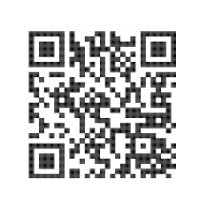


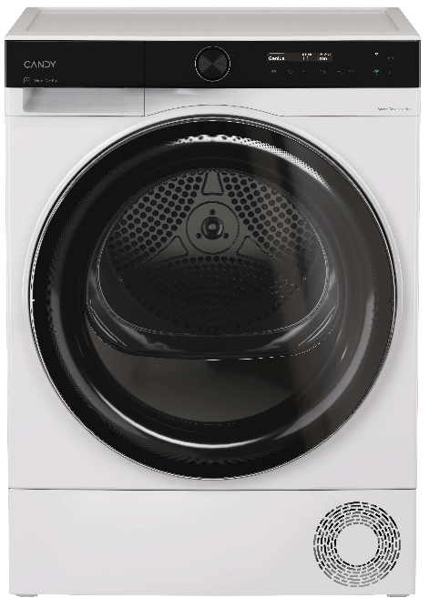
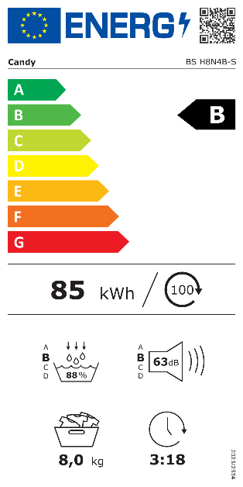


BS H8N4B-S
Kondenzační sušička s tepelným čerpadlem ProDry 700
Tepelné čerpadlo, Wifi, 4 úrovně sušení, textový displej, snadné žehlení, invertorový motor, Active Scent Systém
Parametry odpovídají Nařízení v přenesené pravomoci: (EU) 2023/2534
Více informací o výrobku naleznete pod tímto QR kódem:
Hlavní vlastnosti (Nařízení v přenesené pravomoci: (EU) 2023/2534)
Jmenovitá kapacita (kg) 8
Energetická třída B
Spotřeba energie na 100 sušičích cyklů (kwh) 85
Spotřeba energie na 1 sušicí cyklus (kWh) 0,85
Účinnost kondenzace (%) 88
Třída účinnosti kondenzace B
Úroveň emisí hluku šířeného vzduchem (dB(A) re 1 pW) 63
Třída emisí hluku šířeného vzduchem B
Trvání programu plná náplň (hod:min) 3:18
Technologie
Tepelné čerpadlo
Wifi + Bluetooth připojení - možnost ovládat sušičku přes aplikaci hOn se širokou škálou dodatečných informací a funkcí
Kompatibilní s hlasovými asistenty Alexa a Google (pouze v ENG)
4 úrovně senzorového sušení – Extra suché, Do skříně, K oblečení, K žehlení
AI Smart Move - zlepšuje rovnoměrnost sušení pomocí obousměrného otáčení bubnu
5 rychlých programů do 1 hod
Program Genius – rychlý program s délkou max. 59 min automaticky nastaví průběh sušení na základě detekované míry vlhkosti prádla
Systém Active Scent – přídavná nádobka na tuhý parfém - tablety Care+Protect na provonění prádla.
Program Hedvábí – šetrné sušení nejchoulostivějších tkanin bez rizika přesušení a včasného ukončení cyklu
Programy
16 programů + Wifi programy
Eco, Bílé, Tmavé a barevné, Syntetika, XXL náplň, Košile, Džíny, Sušení vlny – Certifikace Woolmark Care (šetrná péče), Hedvábí, Save & Dry (Poloviční náplň – sušení při nízké teplotě s nižšími náklady), Malá náplň, Zmírnění pomačkání (12 min), Osvěžení (20 min), Speciální 30‘, Speciální 45‘, Genius (59 min)
Funkce
Nastavení (zvuk, jazyk), Dálkové ovládání, Odložený start, Úroveň vysušení (4), Časované sušení, Snadné žehlení, Paměť, Dětská pojistka, Kontrolky čištění filtru a vyprázdnění nádrže na vodu
Konstrukce
Textový displej v CZ i SK jazyce
Objem bubnu 125 l
Nerezový buben s obousměrným otáčením
Nastavitelné nožičky
Chladivo R290; Tříúrovňový filtr; Zásobník na vodu
Invertorový motor Speed Drive Inverter – nižší spotřeba a tichý chod
Hadička na vypouštění vody do odpadu součástí balení
Možnost otočit směr otevírání dvířek
Ovládání
přes aplikaci
hOn díky připojení
k Wifi
Tepelné čerpadlo
Energeticky úsporné sušení
Tichý chod
Invertorový motor Speed Drive
Save & Dry
Sušení poloviční náplně bavlny při nižší teplotě s nižší spotřebou
Active Scent
Přídavná nádobka na tuhý parfém Care+Protect. Připevňuje se na textilní filtr uvnitř sušičky.
Logistická data
Kód 31102940
EAN 8059019105970
Barva Bílá s černými dvířky a černým ovládacím panelem
Rozměry výrobku v x š x h (mm) 850 x 595 x 652 celková hloubka, (625 mm bez dvířek)
Čistá váha výrobku (kg) 49,4
Rozměry balení v x š x h (mm) 890 x 650 x 673
Hmotnost s obalem (kg) 51
Rychlé programy
5 rychlých programů do 1 hodiny

